Slide 1
多核程序设计

Slide 2
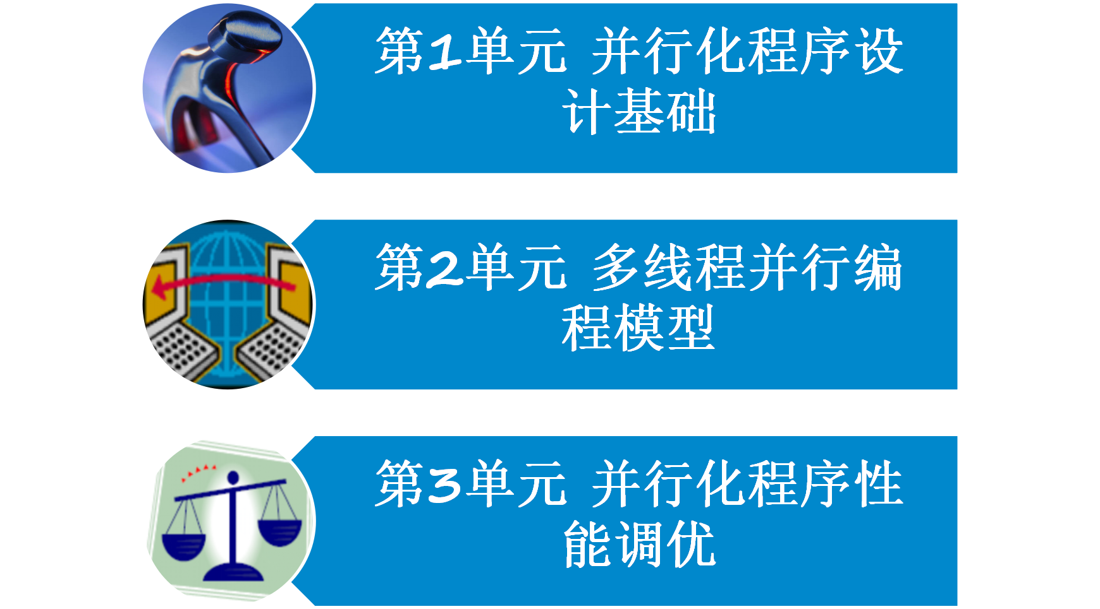
课程目录

Slide 3
第1次课程主要内容
1.1 多线程技术介绍

Slide 4
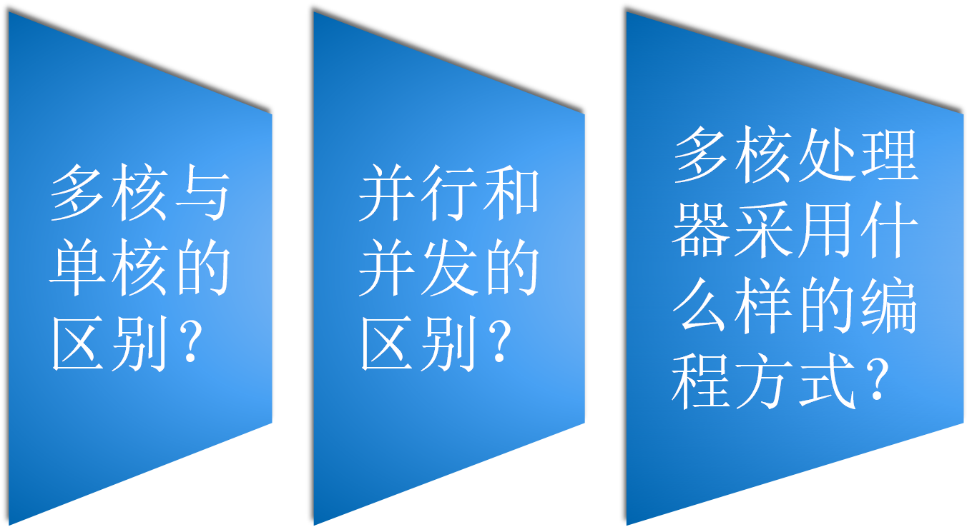
焦点问题

Slide 5
总体思路
多核处理器
架构
多线程
技术
问题导引
问题解决
并行计算
并行化
程序设计

Slide 6
1.计算能力的演进
计算机的性能通常是通过CPU的性能来衡量
  提高CPU时钟频率——不是长期有效的策略
使CPU同时处理多个任务
  流水线技术
  超标量技术

Slide 7
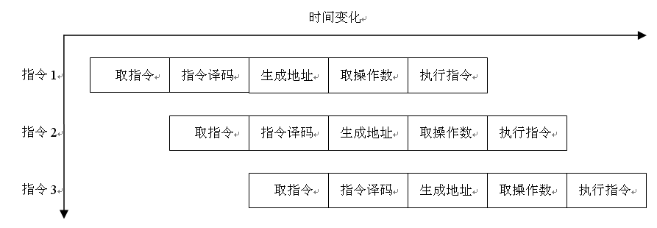
1.1 流水线技术

Slide 8
1.2 并行计算
同时执行多条指令的计算模式
时间并行
  流水线技术
空间并行
  多个处理器（执行核）并行的执行计算
并行计算科学中主要研究的是空间上的并行问题
并行计算的基本思想是使用多个处理器协作解决同一问题。
  将被求解的问题分解成若干个部分，每一个部分均由一个独立的处理器处理。

Slide 9
2.并行计算机分类
SISD（单指令流单数据流）系统
  在同一时刻指令部件只能执行一条指令（即只有一个控制流），只控制一个操作部件操作（即只有一个数据流）
SIMD（单指令流多数据流）系统
  一条指令流同时对一组数据（又称数据向量）中的每一个分别执行相同的操作
MISD（多指令流单数据流）系统
  各个处理单元组成一个线性阵列，分别执行不同的指令流，而同一个数据流则依次通过阵列中的各个处理单元。这种系统很少见。
MIMD（多指令流多数据流）系统
  多个处理单元都是根据不同的控制流程执行不同的操作，处理不同的数据 ;多核处理器属于MIMD范畴

Slide 10
3.进程与线程
进程
  程序是静态的，进程是动态的
  是系统进行资源分配和调度的一个独立的执行单位
  每一个进程都包含一个主线程，负责进程的初始化工作并且执行初始指令

Slide 11
3. 进程与线程
线程
轻量级进程，由操作系统负责调度
线程可以创建其他线程执行不同的任务




单线程执行
多线程执行

Slide 12
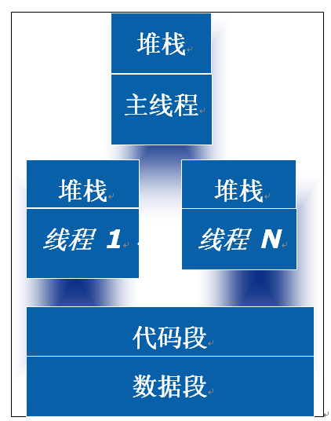
进程 Vs 线程
每个进程至少包含一个主线程
每个线程可以创建其他线程
进程是资源分配的单位，同一进程所产生的线程共享资源——代码段，数据段
  每个线程有自己的堆栈，同时共享进程的内存空间
进程退出，该进程生成的线程被强制退出并清除。

Slide 13
进程 Vs 线程
项目
进程
线程
地址空间
进程拥有自己的地址空间
线程和其他线程共享进程的地址空间
通信
进程间的通信是使用操作系统原语或通过共享存储空间来实现
线程使用当前程序设计语言的原语或者在进程共享空间的库来实现相互之间的通信。
进程上下文之间的切换是重量级的，进程所有的状态都需要保存。
线程之间的切换是轻量级的，只需要保存当前的寄存器状态。
上下文切换

Slide 14
线程的状态及其转换
调度
进入
结束
新建
就绪
运行
终止
超时
事件发生
等待事件
阻塞

Slide 15
4.多核体系结构
传统多线程技术
  在程序中并发执行多个指令流，每个指令流称为一个线程，彼此间互相独立。
  执行过程：
    操作系统将CPU的时间片分配给多个线程，每个线程在操作系统指定的时间片内完成。
  传统的多线程技术是一种能够实现延迟隐藏的有效编程手段。
  采用多线程技术可以缩短应用程序的响应时间

Slide 16
4.多核体系结构
传统多线程技术
  传统的多线程实际上是将多个指令流交替执行，并不能真正将它们同时执行，在任何时间点上，CPU只能执行一个指令流。
  传统多线程的调度是操作系统按照线程的优先级进行的 。
  传统的多线程技术是基于单核平台的，这和多核平台上的多线程技术有很大的区别 。

Slide 17
4.多核体系结构
单核体系结构
CPU寄存器
中断控制寄存器
执行资源
Cache

Slide 18
4.多核体系结构
多核体系结构
    将多个处理器集成在一个芯片上。
CPU寄存器
CPU寄存器
CPU寄存器
CPU寄存器
中断控制寄存器
中断控制寄存器
中断控制寄存器
中断控制寄存器
执行资源
执行资源
执行资源
Cache
执行资源
Cache
Cache
基于片上的互连结构
基于总线共享的Cache 结构

Slide 19
5.并行和并发
并发
  一个程序的多个线程同时执行。
  多个线程在一个处理器（单核）上执行。
Thread 1
Thread 1
Thread 1
Thread 1
Thread 2
Thread 2
Thread 1
Thread 2
Thread 2
Thread 2

Slide 20
5.并行和并发
并行
  多线程同时执行。
  在多个处理器（多核）上执行。
Thread 1
Thread 1
Thread 1
Thread 2
Thread 2
Thread 2

Slide 21
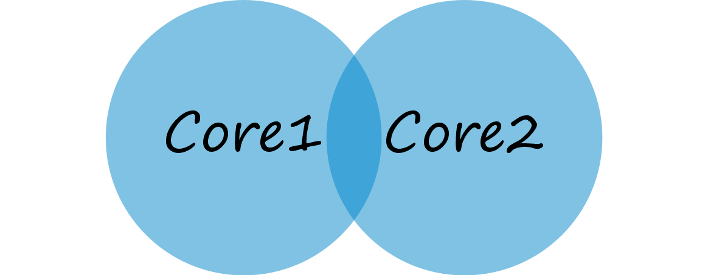
6.多核编程
  多线程编程
Thread1
Thread2

Slide 22
6.多核编程
多核处理器的架构与并行化程序设计
  多核处理器将两个甚至更多的独立执行核嵌入到同一个处理器内部
  在多核平台上，采用多线程可以实现真正意义上的并行
  多核处理器主要采用多线程进行并行化程序设计

Slide 23

7.多线程的优势与风险
益处:
  提高性能
  更高的资源利用率
  有效的数据共享

Slide 24
7.多线程的优势与风险
风险:
  数据竞争
  死锁
  代码复杂度
  可移植性
  测试调试困难

Slide 25

本章小结
多核体系结构
并发和并行
多核编程

Slide 26
作业
主题发表：浅谈多核编程
时间要求：3-5分钟
发表形式：抽取3-5名同学主题发表，教师点评

Slide 27
课程目录

Slide 28
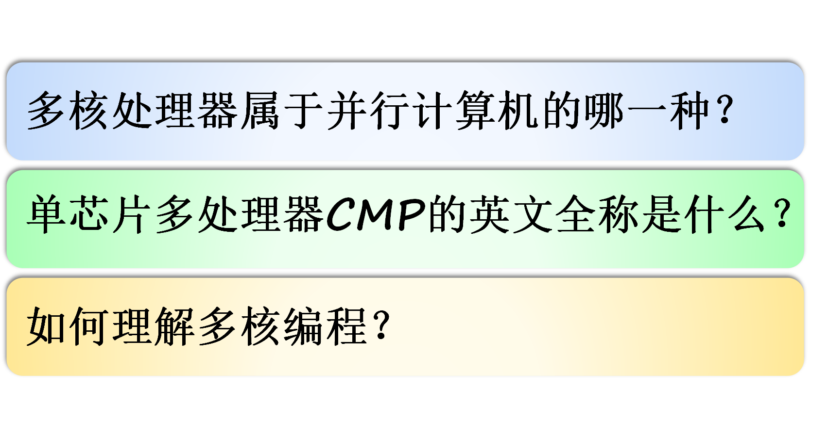
复习

Slide 29
第2次课程主要内容
1.2 并行化程序设计方法

Slide 30



引例
例: 除草与翻地

Slide 31
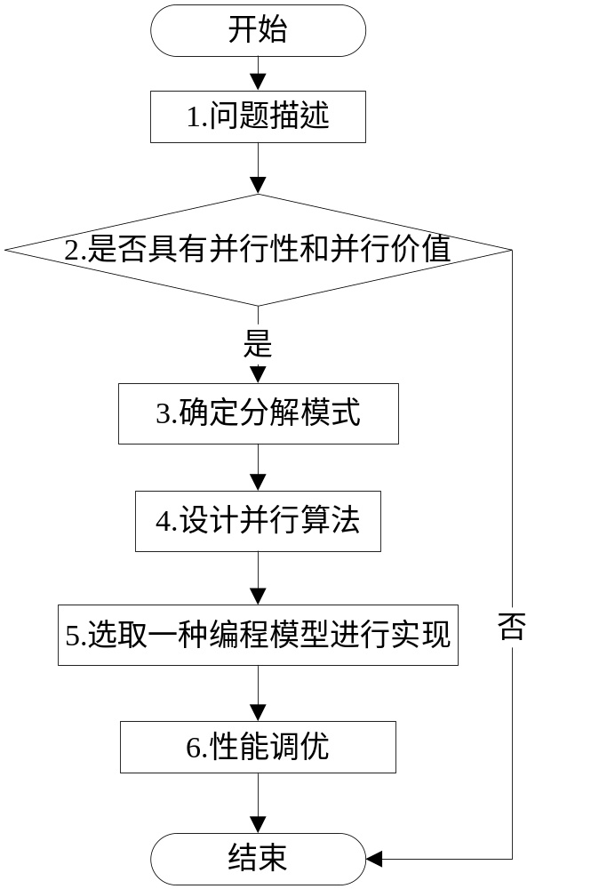
1.并行化程序开发流程
第一部分
第二部分
第三部分

Slide 32
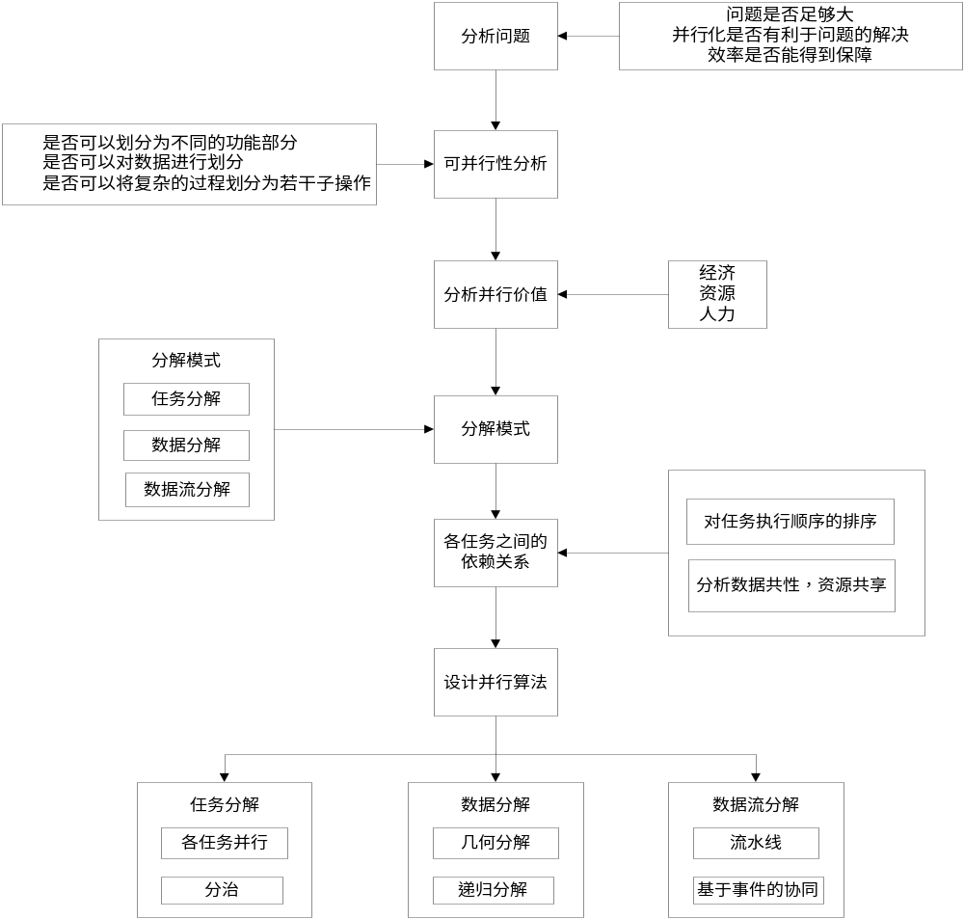
2.并行化程序设计

Slide 33
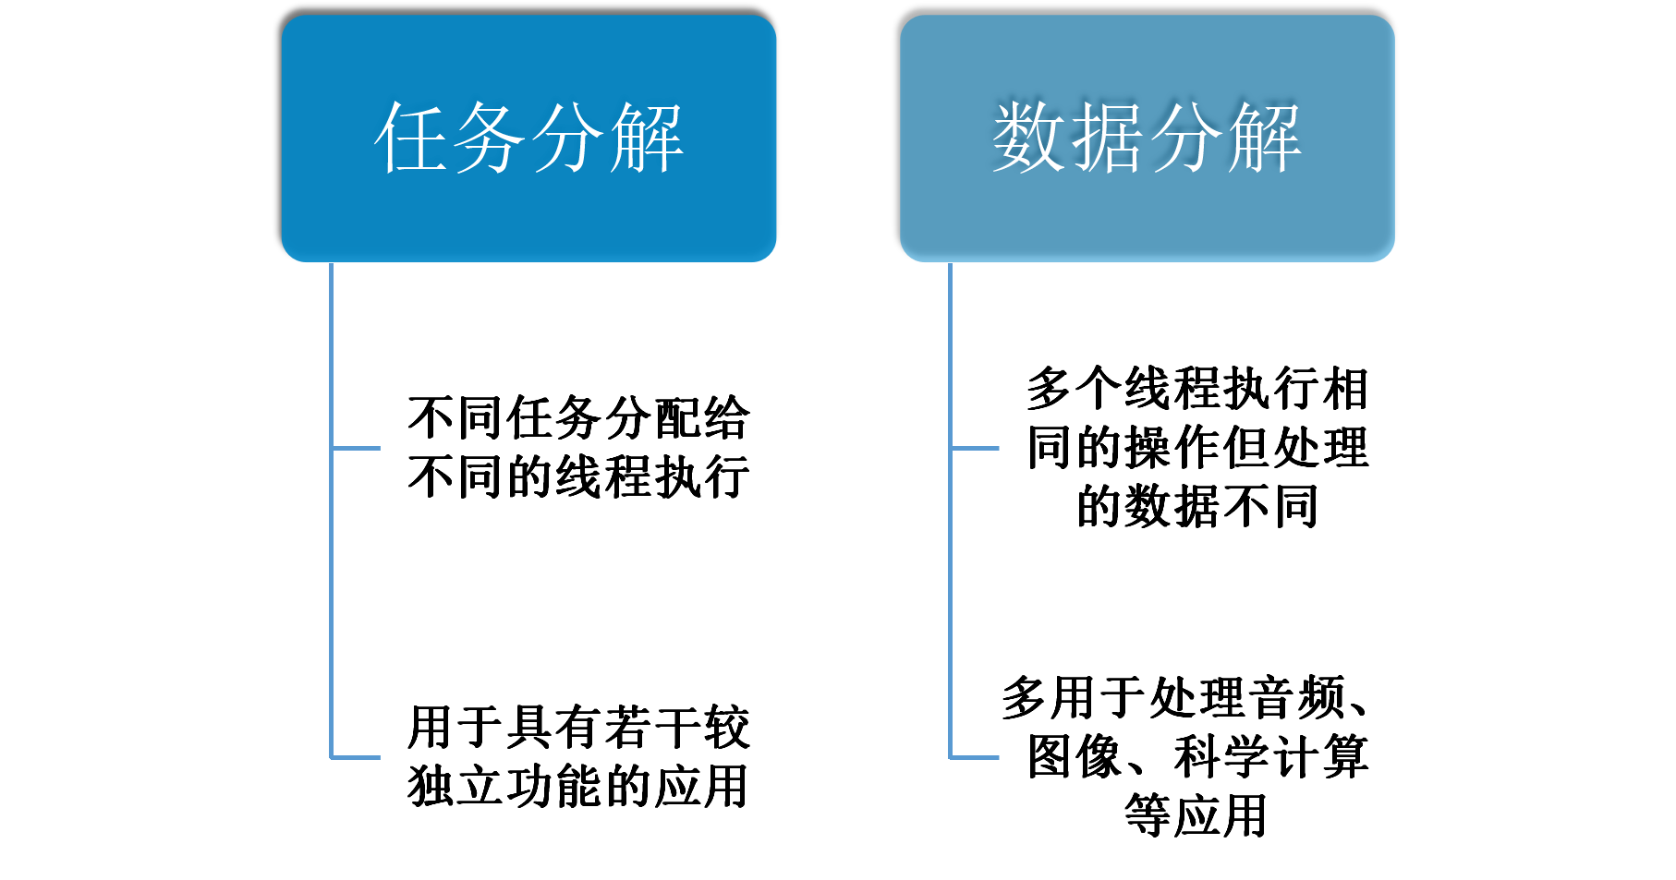
2.并行化程序设计-分解模式

Slide 34
2.并行化程序设计-分解模式
例: 除草与翻地

Slide 35

2.并行化程序设计-分解模式
任务分解又称功能性分解。
任务分解的关键:
  基于应用的自身特点生成线程执行独立的任务。
  线程间异步执行。
  线程访问内存时要保证原子性，避免数据竞争。

Slide 36

2.并行化程序设计-分解模式
数据分解：多线程针对不同数据执行相同的操作。
数据分解的关键：
  相同的操作请求不同的数据。
  当执行密集循环计算时多用数据分解的方式进行并行化。

Slide 37
2.并行化程序设计-分解模式
分解模式的分析
  通常情况下，同一个问题可以由任务分解和数据分解两种方法进行分解。依据资源的数量和任务的量，来决定分解方式。

Slide 38
3. 编程模型的选择
显式模型
  利用编程模型提供API显式地管理线程。
  线程的创建、同步和互斥等通过API完成。
  Win32 API
  POSIX线程库Pthreads

Slide 39
3. 编程模型的选择
隐式模型
  忽略技术细节。
  集中考虑并行区域、重构算法、获取更高性能。
  OpenMP
  TBB

Slide 40
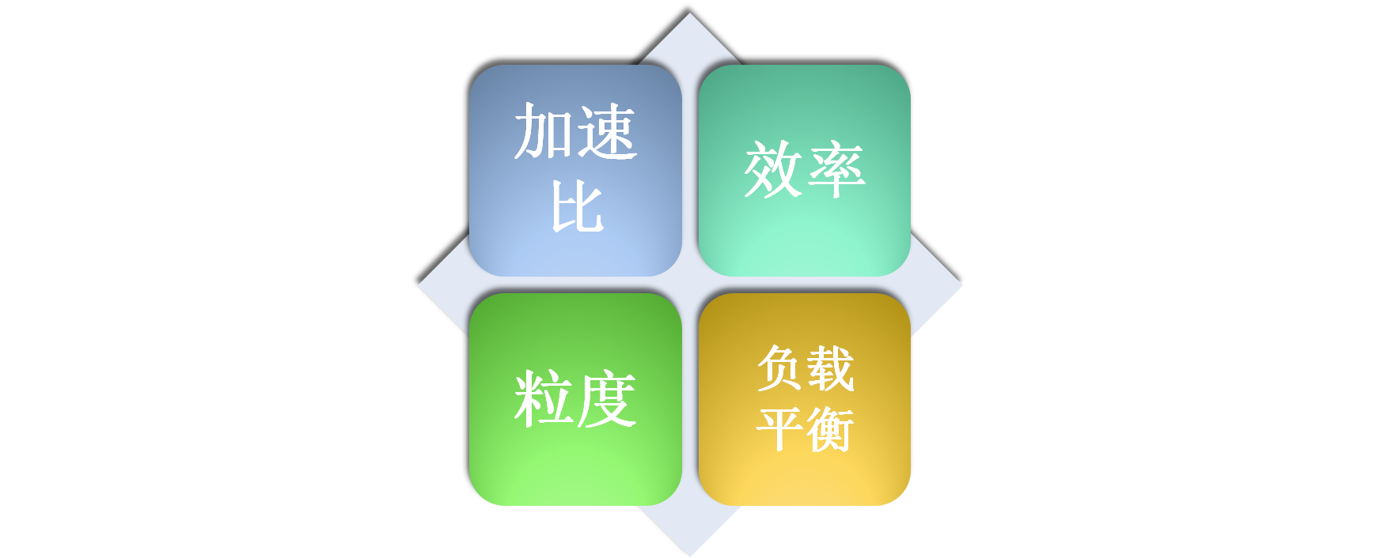
4.性能分析

Slide 41
4.性能分析——加速比
加速比用于衡量同一问题并行后的执行时间与最佳串行执行时间相比较的效果。
公式
  加速比 = 串行时间 / 并行时间

Slide 42
引例：
在双核CPU上有两个任务，一个任务计算需要耗时50ms，另外一个任务需要耗时30ms，两个任务同时运行时，总的耗时是多少？
启示：
  优化某个任务不一定能提升整体性能。

Slide 43
4.性能分析——加速比
粉刷警戒栅栏：
  前期准备工作30分钟 (串行)。
  一分钟粉刷一个栅栏 (共计300根) 。
  收尾工作30分钟 (串行)。
例:粉刷警戒栅栏

Slide 44
4.性能分析——加速比
粉刷人数 | 时间 | 加速比
1 | 30+300+30=360
2 | 30+150+30=210
10 | 30+30+30=90
100 | 30+3+30=63
infinite | 30+0+30=60

Slide 45
4.性能分析——加速比
粉刷人数 | 时间 | 加速比
1 | 30+300+30=360 | 1.0X
2 | 30+150+30=210 | 1.7X
10 | 30+30+30=90 | 4.0X
100 | 30+3+30=63 | 5.7X
infinite | 30+0+30=60 | 6.0X

Slide 46
4.性能分析——效率
衡量并行执行时，处理器资源的利用率。
计算公式： (加速比 / 核数量) * 100% 。
粉刷人数 | 时间 | 加速比 | 并行效率
1 | 30+300+30=360 | 1.0X
2 | 30+150+30=210 | 1.7X
10 | 30+30+30=90 | 4.0X
100 | 30+3+30=63 | 5.7X
infinite | 30+0+30=60 | 6.0X

Slide 47
4.性能分析——效率
衡量并行执行时，处理器资源的利用率。
计算公式： (加速比 / 核数量) * 100% 。
粉刷人数 | 时间 | 加速比 | 并行效率
1 | 30+300+30=360 | 1.0X | 100%
2 | 30+150+30=210 | 1.7X | 85%
10 | 30+30+30=90 | 4.0X | 40%
100 | 30+3+30=63 | 5.7X | 5.7%
infinite | 30+0+30=60 | 6.0X | Very low

Slide 48

4.性能分析——粒度
表示程序处理数据的规模。
处理的数据相对较多，称粗粒度反之称为细粒度。
恰当粒度会对加速比的提高起作用。

Slide 49

4.性能分析——负载平衡
分配给多个线程的工作量大致相同。
有效的分配:
  线程执行相同的工作量。
  线程执行完毕后空闲。
  各线程尽可能同时结束。

Slide 50
4.性能分析——负载平衡
一个4核CPU系统有4个任务，各个任务耗时分别为20ms、5ms、3ms、2ms
执行效率=？
  37.5%
将各个任务的时间调整为10ms、8ms、6ms、6ms
执行效率=？
  75%

Slide 51

练习
例: 阅卷

Slide 52
引例
例: 除草与翻地

Slide 53
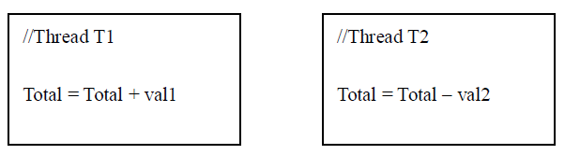
引例：数据竞争
Total=100，val1=50，val2=15
启示：
  数据竞争将导致不确定的计算结果

Slide 54

5.数据竞争
竞争
  是并行程序的常见问题。
  对共享数据的非同步访问会引发数据竞争。

Slide 55
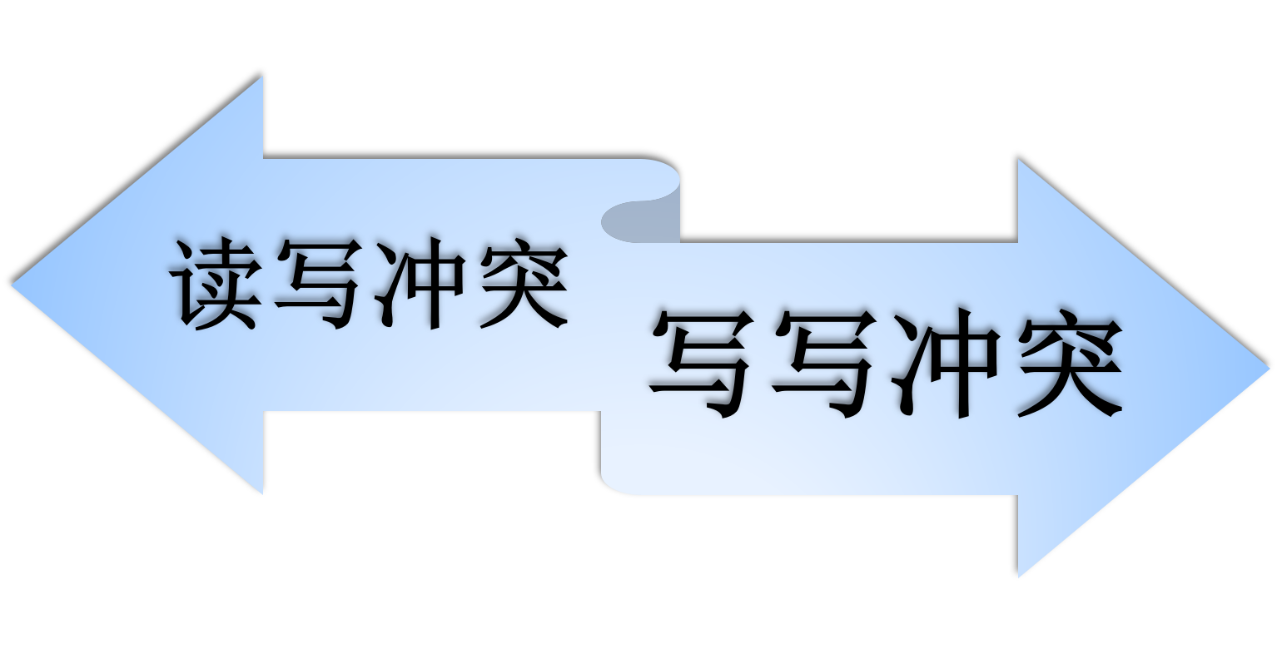
5.数据竞争
内存冲突

Slide 56
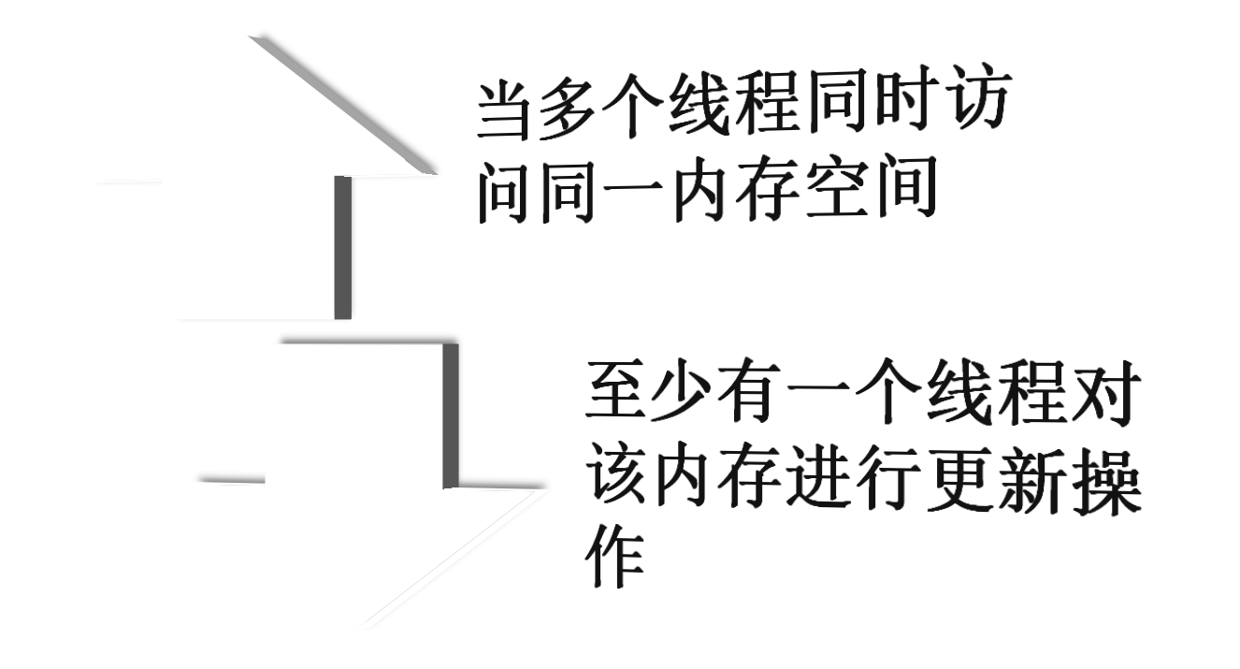
5.数据竞争

Slide 57
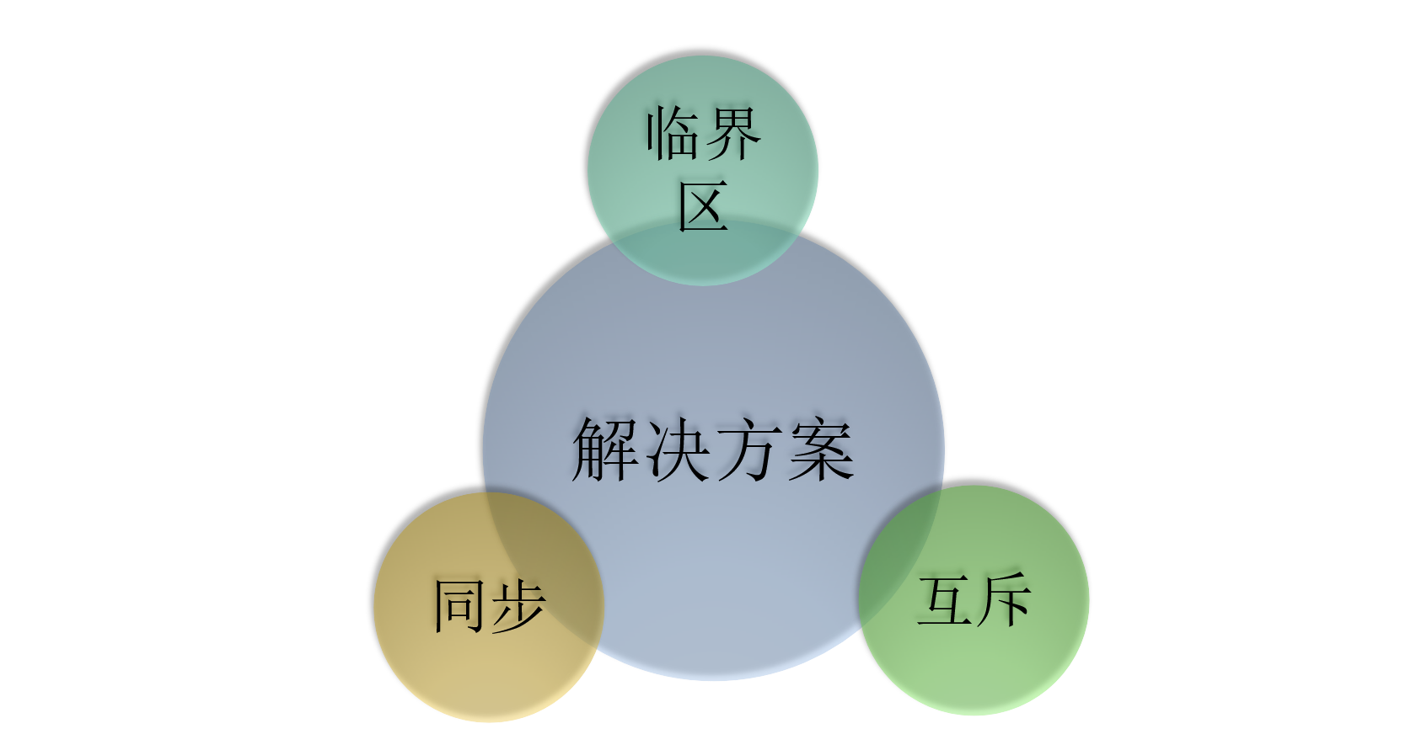
3.数据竞争

Slide 58

5.数据竞争——临界区
对共享变量进行读写操作的代码。
当多线程访问共享资源时，共享资源需被保护，以保证数据的完整性。

Slide 59

5.数据竞争——互斥
互斥用于保证单线程访问临界区。

Slide 60

5.数据竞争——同步
以互斥方式协调多线程访问共享资源，称为同步。
用来控制线程执行的相对顺序，解决线程执行时产生的不可预知的冲突。

Slide 61


5.数据竞争——同步
栅障同步：当所有线程都执行到代码的某位置时才继续执行下一阶段的代码。
目的：保证多线程在栅障前后对共享
变量更新的完整性。
例: 竞赛

Slide 62
5.数据竞争——同步
死锁：线程等待一个不可能满足的条件。是线程申请已被占据的资源的常见结果。
形成死锁的四个必要条件:
  资源互斥
  请求与保持
  不可抢占
  循环等待
例: 交通拥挤

Slide 63
作业
数据竞争产生的原因和解决办法。
并行程序的性能指标有哪些？

Slide 64
本章小结
并行化程序开发流程
  三个部分六个阶段
分解模式
  数据分解
  任务分解
数据竞争
  临界区
  同步
  互斥
性能分析
  加速比
  效率
  粒度
  负载平衡

Slide 65
谢谢 !

